Slide 1
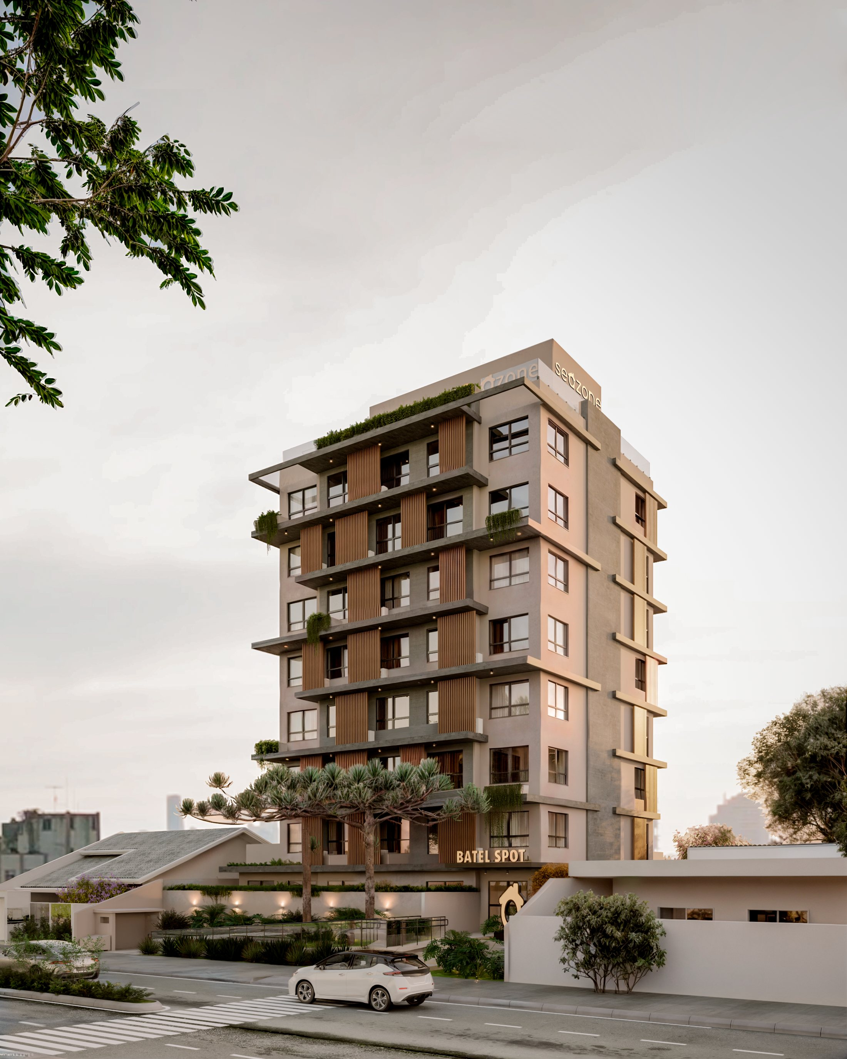

BOOK DE PREMISSAS DE FACHADA E INTERIORES
Batel
Spot
Lançamento × Executivo · Fachada · Interiores
Base: imagens 3D R03 · executivo de arquitetura HS (rev. 2025/2026) · Memorial Descritivo R01 · Memorial de Interiores · Divergências Seazone × HS · Briefing de Projeto · Indicações
Av. Visconde de Guarapuava, 5354 · Batel · Curitiba/PR
DOCUMENTO TÉCNICO INTERNO

Slide 2

CONTEXTUALIZAÇÃO
O objetivo deste material
Consolidar as premissas de fachada e interiores do Batel Spot a partir da leitura cruzada entre as imagens de lançamento (R03), o projeto executivo da HS Arquitetura e o projeto de interiores da Seazone: o que a imagem vendeu, o que o executivo especifica, onde divergem e o que validar antes da compra e da execução.
AO ABRIR ESTE BOOK, OBRAS DEVE CONSEGUIR RESPONDER
O que as imagens de lançamento mostram na fachada?
Qual cor e textura o executivo define para cada volume?
1
Leitura da fachada
o que compõe cada volume
Onde lançamento, executivo e briefing divergem?
2
Mapa de texturas
fachada · 12 materiais
Como são os brises e os guarda-corpos?
3
Vistas especificadas
frontal, lateral e acesso
Qual é o conceito de interiores que deve ser seguido?
4
Brises e guarda-corpos
detalhes do executivo
O que não pode ser alterado sem validação?
5
Lançamento × executivo
fachada e interiores
Quais pontos ainda precisam ser validados?
6
Interiores
recepção, ático, unidades
7
Briefing e indicações
Regra do material: nenhuma informação foi inventada. Fontes (1.23 - [3299] Batel Spot / 02 - Projetos): 05 - Imagens 3D (R03), 07 - Projeto Executivo (pranchas HS 0598), 09 - Memorial Descritivo R01, 10 - Projeto de Interiores (Seazone e divergências HS) e 00 - Premissas de Projeto. Índices urbanísticos não fazem parte deste Book. Divergências estão marcadas A VALIDAR.
premissas e divergências HS
8
Pontos de atenção
travadas · checklist
BATEL SPOT · BOOK DE PREMISSAS DE FACHADA E INTERIORES · 02

Slide 3

01 · FACHADA
Premissas e especificações
Leitura geral · mapa de texturas · vistas com marcação e legenda técnica · brises e guarda-corpos
BATEL SPOT · BOOK DE PREMISSAS DE FACHADA E INTERIORES · 03

Slide 4
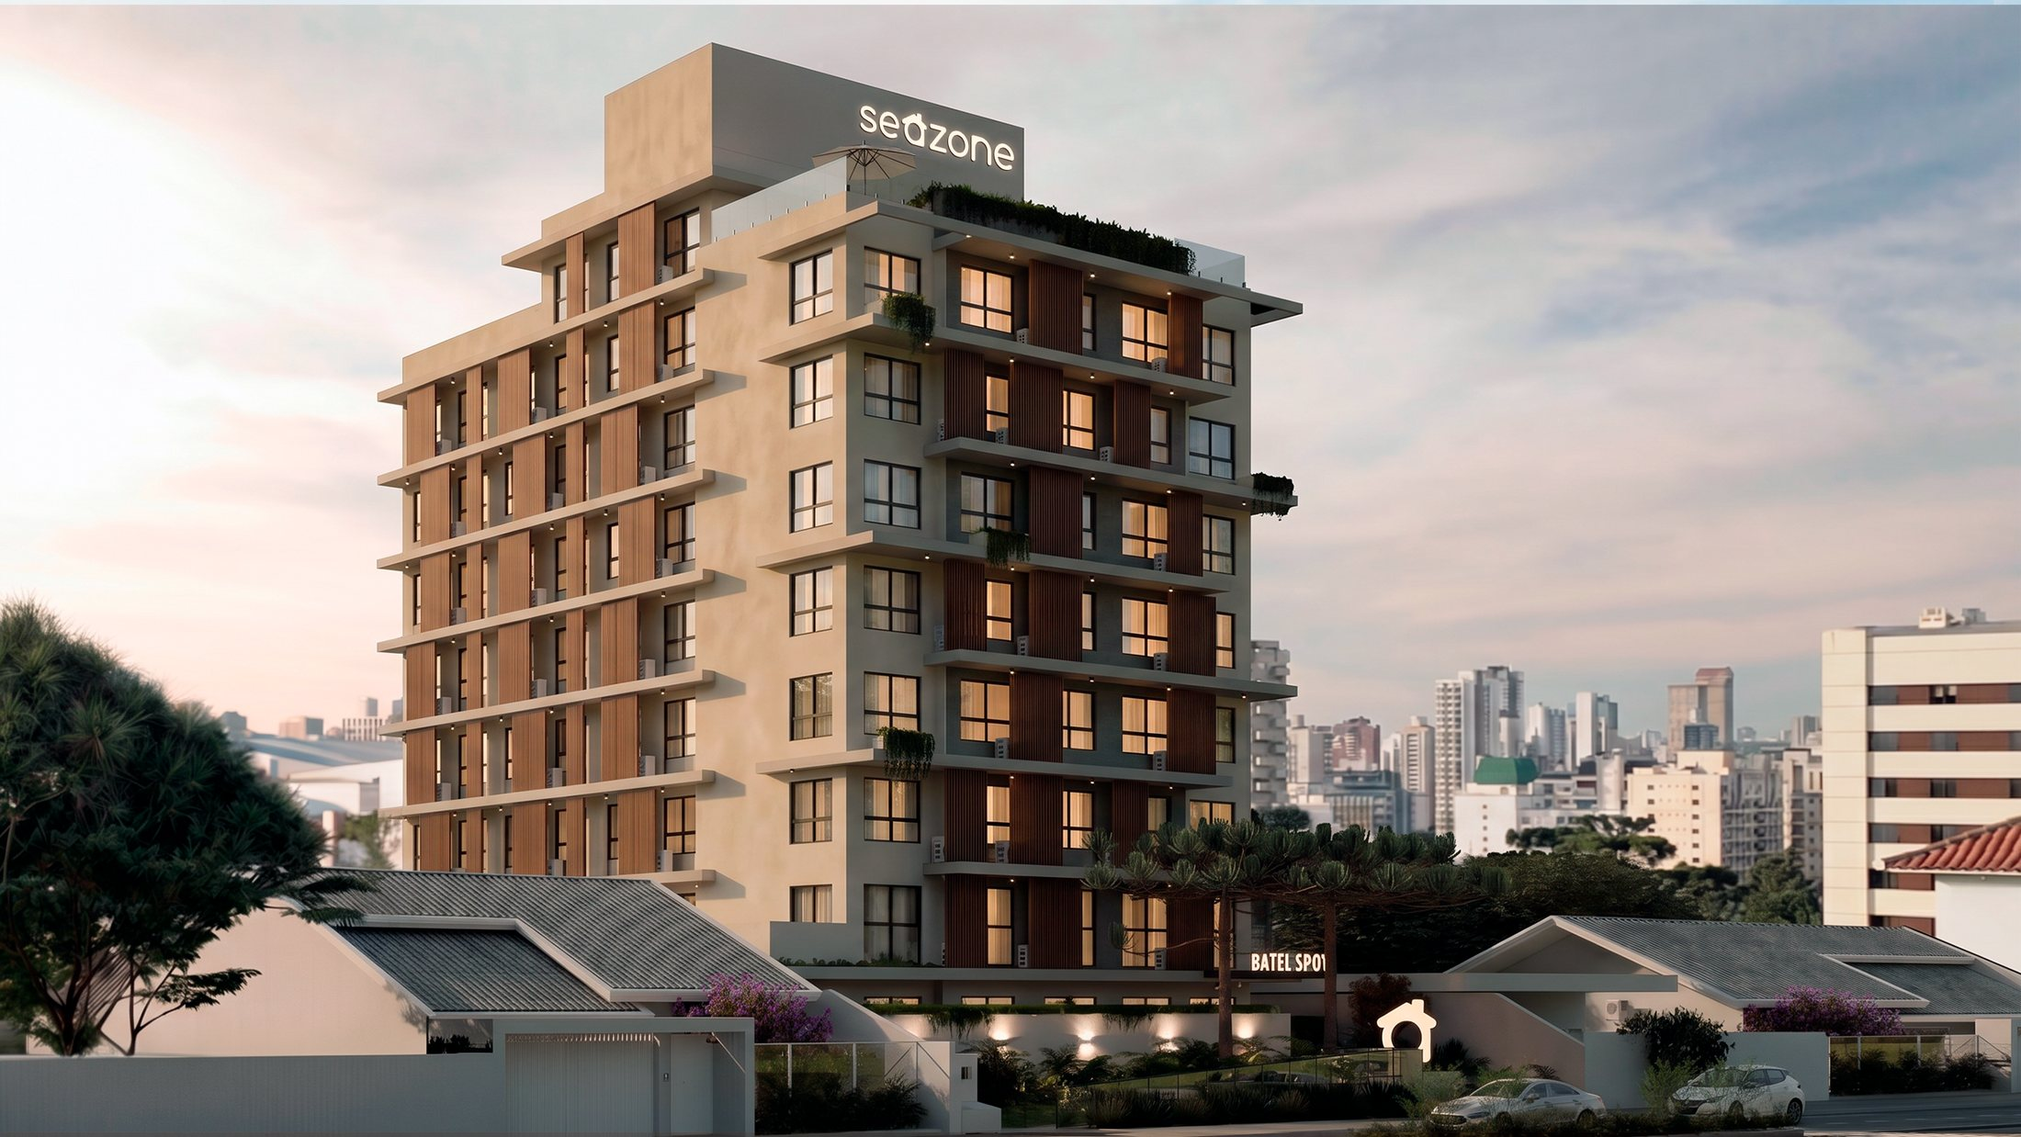
01 · FACHADA
Leitura geral: o que compõe a fachada
1
LEGENDA
RENDER 005 · PERSPECTIVA (LANÇAMENTO R03)
1
Letreiro SEAZONE no ático
letras iluminadas · sem detalhe no executivo
2
2
Vegetação da cobertura
floreiras dos terraços · impermeab. antirraiz
3
5
Brises verticais das janelas
R4 alumínio tonalidade amêndoa
3
4
4
Volumes em tom bege
R2 pintura Suvinil C164 Ovelha
6
Painéis recuados cinza
R3 efeito cimento queimado Imensidão Cinza
7
5
8
6
Bordas das lajes
R1 efeito cimento queimado Branco Gatinho
9
7
Esquadrias
linha 32 (gold), preto fosco
10
8
Floreiras de fachada
alvenaria/concreto com vegetação
A fachada é lida em três camadas: volumes em tom bege (R2) e cinza (R3) com lajes marcadas (R1); faixas verticais de brises amadeirados (R4) em frente às janelas; e uma base ajardinada com araucárias preservadas, marquise com letreiro BATEL SPOT e totem da casa Seazone. No ático, o volume da caixa d'água leva o letreiro SEAZONE.
9
Marquise com letreiro
BATEL SPOT sobre marquise metálica preta
10
Totem de acesso
casa Seazone iluminada no jardim
BATEL SPOT · BOOK DE PREMISSAS DE FACHADA E INTERIORES · 04

Slide 5
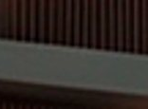
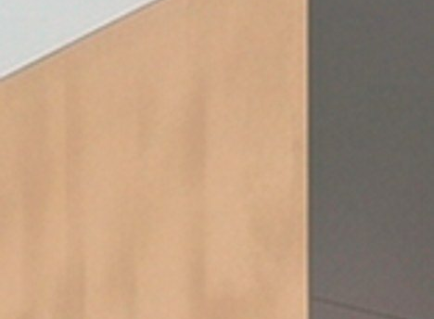
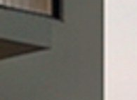
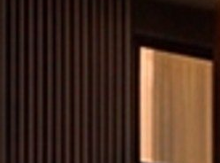
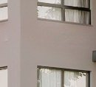
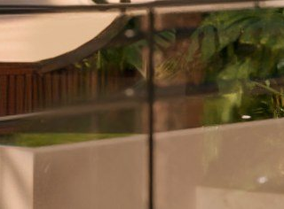
01 · FACHADA · MAPA DE TEXTURAS
Texturas e acabamentos da fachada (1/2)
Amostras extraídas das imagens de lançamento: referência visual, não substitui amostra física. Especificação: legenda "Revestimentos das fachadas" (PE 11 a 14) e Memorial 26.3.3.
T01
R1 · Cimento queimado claro
T02
R2 · Pintura Ovelha
T03
R3 · Cimento queimado cinza
Aplicação: bordas de laje e faixas horizontais das fachadas (elevações 1 a 4).
Aplicação: volumes principais em tom bege das quatro fachadas.
Aplicação: painéis recuados entre janelas e volume da caixa d'água.
Especificação: revestimento efeito cimento queimado Coral, cor Branco Gatinho (PE 11–14 · memorial 26.3.3).
Especificação: pintura acrílica Suvinil, cor C164 Ovelha, sobre textura/massa acrílica (memorial 23.2).
Especificação: revestimento efeito cimento queimado Coral, cor Imensidão Cinza (PE 11–14 · memorial 26.3.3).
Obra: o render mostra as bordas de laje em cinza: aprovar amostra contra a imagem antes da compra. A VALIDAR.
Obra: fazer painel-teste na fachada; mesma cor e lote em todas as faces.
Obra: efeito texturizado: aplicar por equipe única e aprovar amostra em painel.
T04
R4 · Brise amêndoa
T05
Esquadrias
T06
Guarda-corpos
Aplicação: faixas verticais em frente às janelas, do 2º pavimento ao ático.
Aplicação: janelas e porta-janelas de todas as unidades e áreas comuns.
Aplicação: terraços do ático (GC1, GC2, GC3) e terraços descobertos.
Especificação: brise em alumínio na tonalidade amêndoa "a definir" (PE 11) · memorial 26.3.3: alumínio amêndoa.
Especificação: linha 32 (linha gold), PVC ou alumínio anodizado/pintado preto fosco, vidro incolor/laminado (caderno de esquadrias · memorial 11).
Especificação: mureta de alvenaria h=0,80 m + vidro h=1,00 m, perfil de sobrepor Infinity preto (DT 06–08).
Obra: cor ainda "a definir" no executivo e briefing marca brise em PVC. A VALIDAR antes da compra.
Obra: contramarco antes do reboco; boneca mínima de 10 cm (briefing); vidro mini boreal nos BWC.
Obra: briefing: vidro com perfil "U" inox, sem alumínio. Definir perfil antes do pedido. A VALIDAR.
BATEL SPOT · BOOK DE PREMISSAS DE FACHADA E INTERIORES · 05

Slide 6
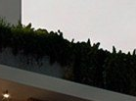

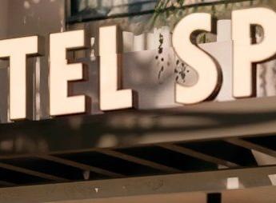
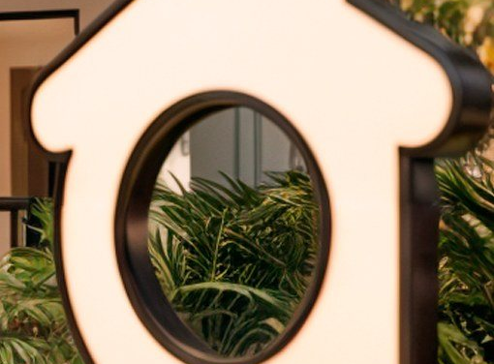
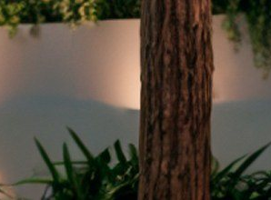
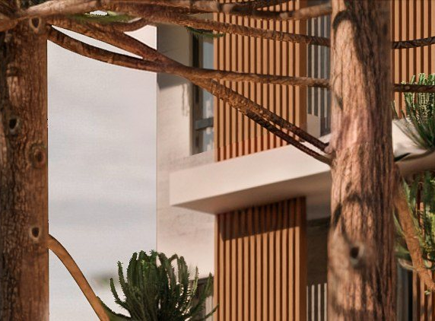
01 · FACHADA · MAPA DE TEXTURAS
Texturas e acabamentos da fachada (2/2)
Amostras extraídas das imagens de lançamento: referência visual, não substitui amostra física. Especificação: executivo, Memorial Descritivo R01 e Briefing.
T07
Floreiras de fachada
T08
Letreiro SEAZONE
T09
Marquise + letreiro BATEL SPOT
Aplicação: bordas de laje dos terraços e floreiras do térreo (h=1,80 m na implantação).
Aplicação: volume da caixa d'água, voltado para a Av. Visconde de Guarapuava.
Aplicação: acesso principal do térreo.
Especificação: floreiras em alvenaria/concreto impermeabilizadas com pintura antirraiz (memorial 17.2 e 26.3.3).
Especificação: letras iluminadas no render · memorial 24: nome do edifício fixado na fachada.
Especificação: marquise metálica preta com letras BATEL SPOT iluminadas (render 008) · projeção de marquise na implantação.
Obra: teste de estanqueidade antes do plantio; paisagismo conforme projeto específico.
Obra: sem detalhe de material, iluminação e fixação no executivo. PENDENTE.
Obra: detalhar estrutura, letras e iluminação com Projetos. PENDENTE.
T10
Totem casa Seazone
T11
Muro e floreiras do térreo
T12
Araucárias preservadas
Aplicação: jardim frontal, ao lado do acesso.
Aplicação: fechamento frontal e lateral do lote.
Aplicação: jardim frontal, em frente ao acesso.
Especificação: totem em forma de casa, iluminado, sobre base preta (renders 001, 004, 008).
Especificação: muro h=1,80/2,20 m (implantação) · briefing: muro com pintura cor Seazone, logo e nome.
Especificação: preservação da araucária existente na implantação (memorial 26.3.3) · 2 araucárias na implantação.
Obra: não consta no executivo: definir fornecedor, base e ponto elétrico. PENDENTE.
Obra: render mostra muro claro com arandelas: confirmar cor e iluminação. A VALIDAR.
Obra: proteger raízes e copas durante toda a obra; não remover sem autorização.
BATEL SPOT · BOOK DE PREMISSAS DE FACHADA E INTERIORES · 06

Slide 7
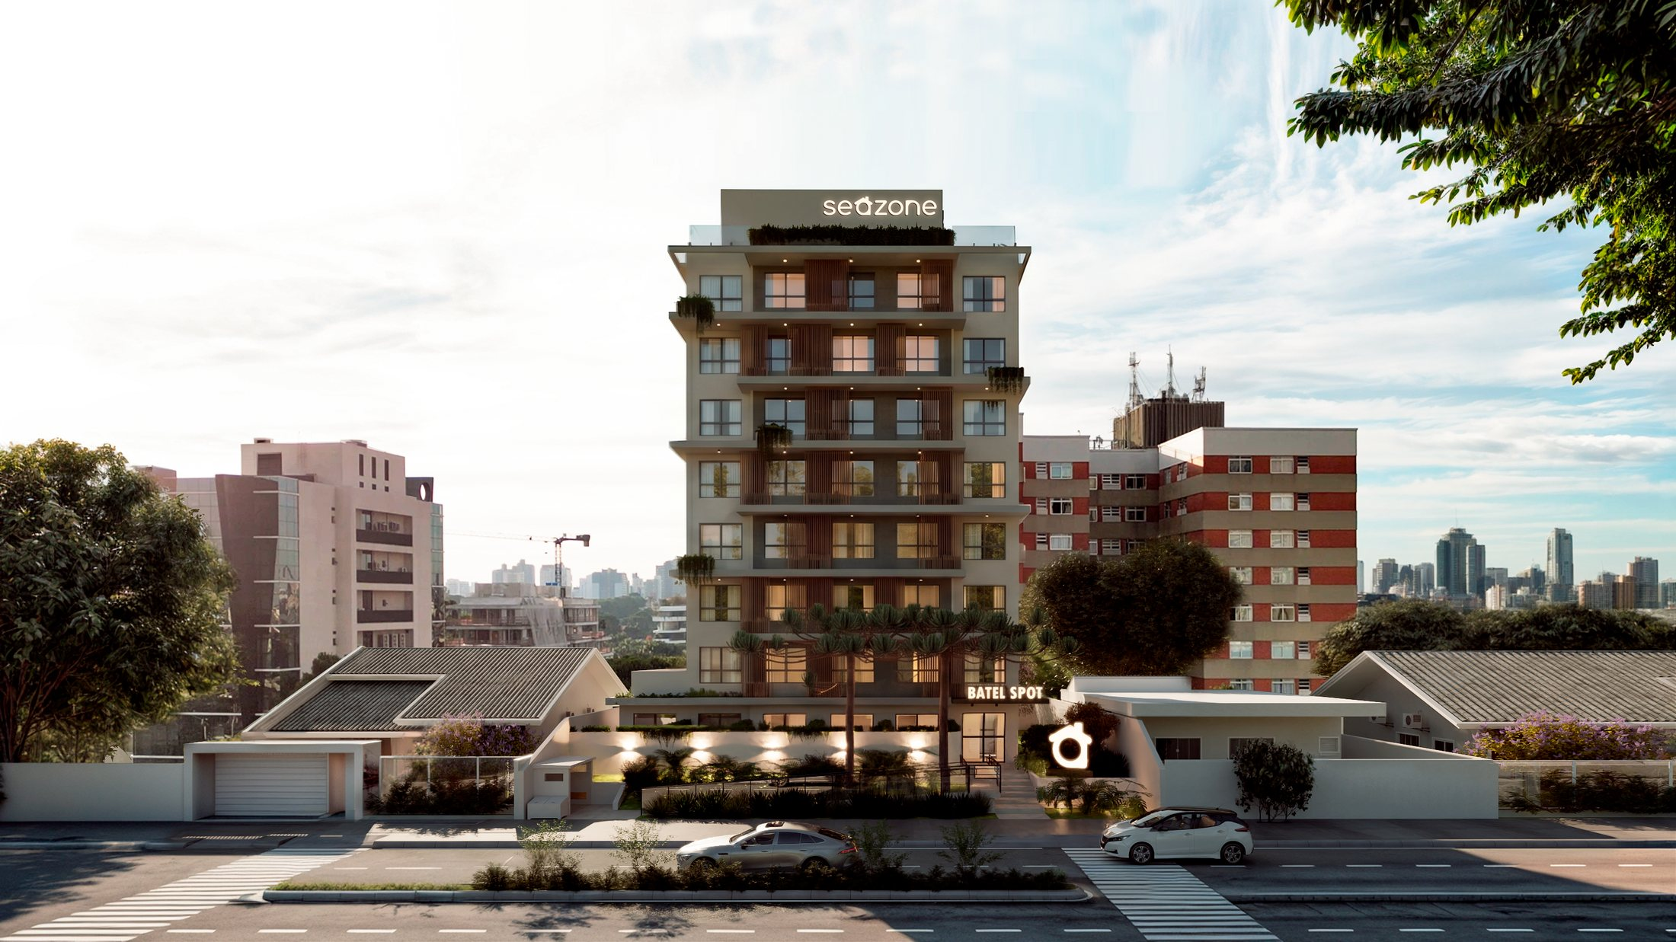
01 · FACHADA · VISTA + ESPECIFICAÇÃO
Fachada frontal (Av. Visconde de Guarapuava)
LANÇAMENTO · RENDER 001 (FRONTAL)
# | Elemento | Especificação (executivo) | Status
01 | Letreiro SEAZONE | Letras iluminadas no volume da caixa d'água (render) · sem detalhe | PENDENTE
02 | Guarda-corpo ático | Mureta 0,80 m + vidro 1,00 m, perfil Infinity preto (GC1–GC3) | A VALIDAR
03 | Brises | R4 alumínio amêndoa "a definir" · briefing: PVC | A VALIDAR
04 | Floreiras | Alvenaria/concreto com pintura antirraiz (memorial 17.2) | DEFINIDO
05 | Volumes bege | R2 pintura Suvinil C164 Ovelha | DEFINIDO
06 | Araucárias | Preservadas na implantação (memorial 26.3.3) | DEFINIDO
07 | Letreiro BATEL SPOT | Sobre marquise metálica preta (render) · sem detalhe | PENDENTE
08 | Totem casa Seazone | Totem iluminado no jardim (render) · não consta no executivo | PENDENTE
09 | Muro frontal | Muro h=1,80/2,20 m · briefing: cor Seazone com logo e nome | A VALIDAR
2
1
4
3
5
6
7
9
8
LEITURA
LEITURA DA FACHADA FRONTAL
A fachada frontal é simétrica: faixa central de brises amadeirados entre volumes em tom bege, lajes marcadas e coroamento com o letreiro SEAZONE. Na base, a marquise com BATEL SPOT, o totem da casa e as araucárias preservadas formam a identidade do acesso.
BATEL SPOT · BOOK DE PREMISSAS DE FACHADA E INTERIORES · 07

Slide 8
01 · FACHADA · VISTA + ESPECIFICAÇÃO
Esquina e fachada lateral
LANÇAMENTO · RENDER 002
# | Elemento | Especificação (executivo / memorial) | Status
01 | Letreiro SEAZONE | Repetido na face lateral do volume da caixa d'água (render) · sem detalhe | PENDENTE
02 | Vegetação da cobertura | Floreiras dos terraços do ático impermeabilizadas com pintura antirraiz | DEFINIDO
03 | Brises | R4 alumínio tonalidade amêndoa "a definir" (PE 11–14) × briefing: PVC | A VALIDAR
04 | Volume bege | R2 pintura Suvinil C164 Ovelha | DEFINIDO
05 | Face lateral cinza | R3 efeito cimento queimado Coral Imensidão Cinza | DEFINIDO
06 | Esquadrias | Linha 32 preto fosco · J1 200×168 e PJ 200×230 (caderno de esquadrias) | DEFINIDO
07 | Araucárias | Preservação na implantação; proteger durante a obra | DEFINIDO
08 | Letreiro BATEL SPOT | Sobre a marquise do acesso (render) · sem detalhe | PENDENTE
1
2
3
4
5
6
7
8
As quatro elevações (PE 11 a 14) repetem os códigos R1 a R4. Nas imagens, as lajes aparecem em cinza e os volumes em bege-rosado: confirmar cores com amostra antes da compra.
BATEL SPOT · BOOK DE PREMISSAS DE FACHADA E INTERIORES · 08

Slide 9
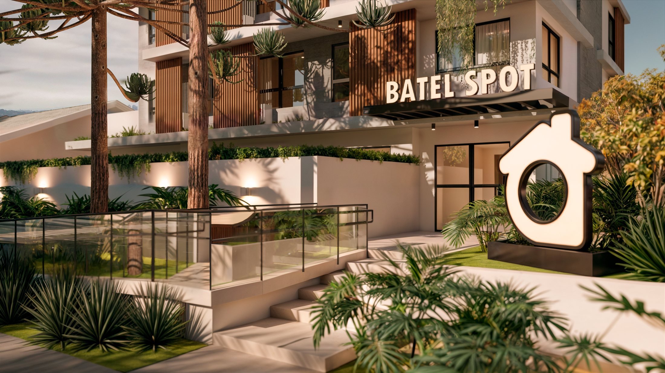
01 · FACHADA · VISTA + ESPECIFICAÇÃO
Térreo: acesso, marquise e totem
LANÇAMENTO · RENDER 008 (ACESSO)
# | Elemento | Especificação | Status
01 | Letreiro BATEL SPOT | Letras brancas iluminadas sobre a marquise | PENDENTE
02 | Marquise | Estrutura metálica preta com spots (render) · projeção na implantação | A VALIDAR
03 | Totem casa Seazone | Casa iluminada sobre base preta, no jardim | PENDENTE
04 | Porta de acesso | Perfil metálico + vidro temperado · reconhecimento facial (memorial 15.2) | DEFINIDO
05 | Guarda-corpo rampa | Vidro com perfis pretos (render) · corrimão conforme NBR 9050 | A VALIDAR
06 | Floreira com arandelas | Mureta/floreira clara com arandelas de facho duplo | A VALIDAR
07 | Brises | R4 amêndoa sobre os terraços do 2º pavimento | A VALIDAR
08 | Araucárias | Preservadas no jardim frontal | DEFINIDO
09 | Escada e piso externo | Piso claro no acesso · paisagismo conforme projeto | A VALIDAR
7
1
8
2
6
3
4
5
9
ATENÇÃO
IDENTIDADE DO ACESSO
Marquise, letreiro, totem e iluminação do jardim são a "cara" do empreendimento no lançamento e nenhum deles está detalhado no executivo. Precisam de projeto (estrutura, elétrica e fornecedor) antes do fechamento de fachada.
BATEL SPOT · BOOK DE PREMISSAS DE FACHADA E INTERIORES · 09

Slide 10
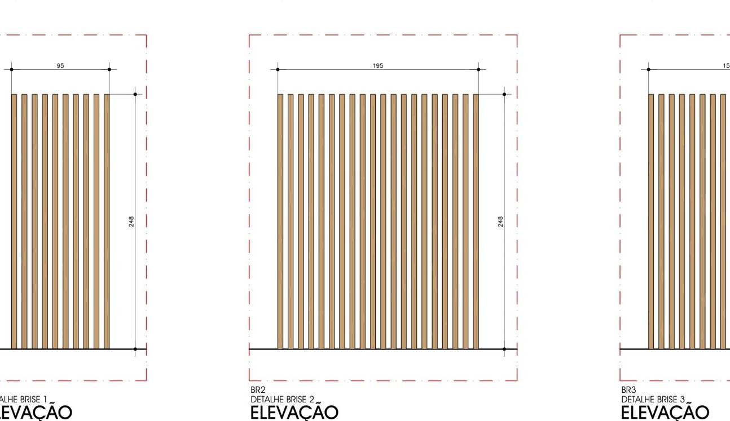
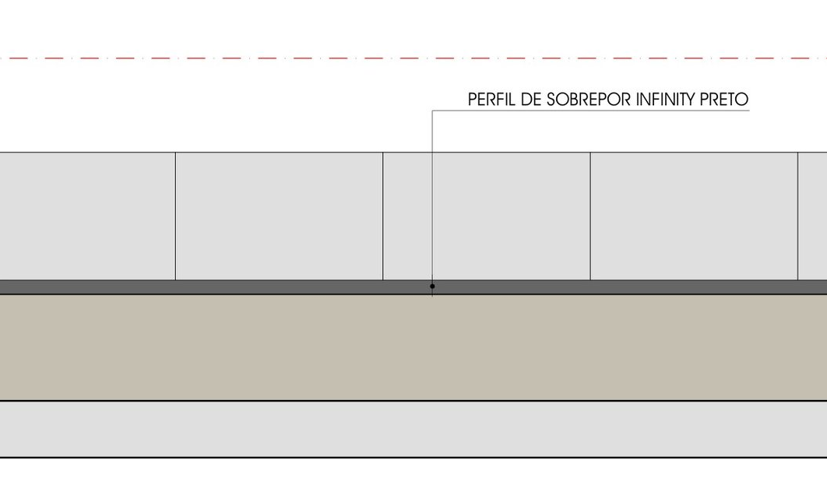
01 · FACHADA
Brises e guarda-corpos: detalhes do executivo
Detalhamento HS: DT 09/10 (brises BR1 a BR4) e DT 06 a 08/10 (guarda-corpos GC1 a GC3 do ático), rev. 19/08/2025 a 20/03/2026.
1
BRISES BR1 A BR4
2
GUARDA-CORPOS GC1 A GC3
3
ESQUADRIAS · LINHA 32
BR1 · 95 cm de largura
BR2 · 195 cm · BR3 · 155 cm · BR4 · 135 cm
Altura 248 cm · ripas verticais
Mureta de alvenaria h=0,80 m
+ vidro h=1,00 m (total 1,80 m)
Perfil de sobrepor Infinity preto (rev. 02)
J1 200×168/62 · J2 60×60/170 maxim-ar
J3 545×110/120 · 4 folhas
PJ1/PJ2 200×230 · PJ3 400×230 · PJ4 245×230
OBSERVAÇÃO
OBSERVAÇÃO
OBSERVAÇÃO
R4 alumínio amêndoa "a definir" × briefing PVC: definir antes de fabricar
Terraços do ático · briefing: vidro com perfil "U" inox
PVC ou alumínio anodizado, pintura preto fosco, vidro incolor
BATEL SPOT · BOOK DE PREMISSAS DE FACHADA E INTERIORES · 10

Slide 11
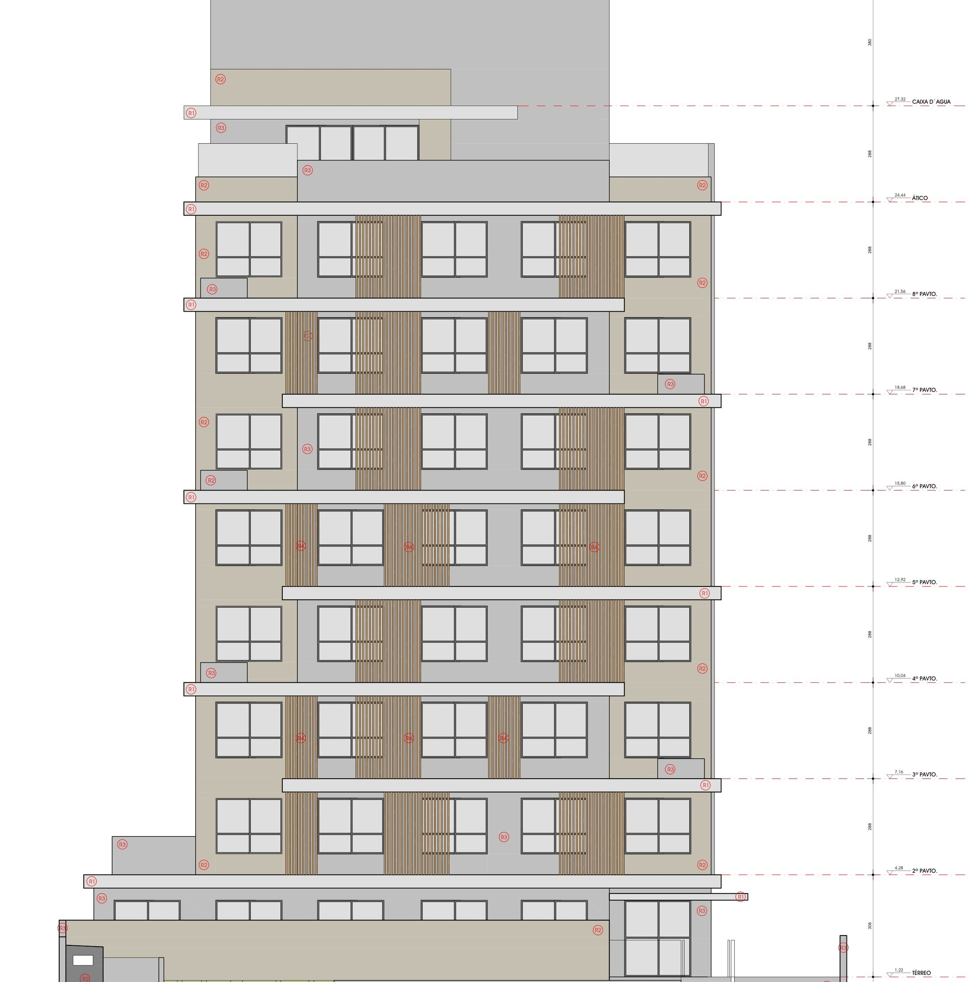
01 · FACHADA · EXECUTIVO
Elevações: códigos de acabamento
EXECUTIVO · ELEVAÇÃO 1 (PE 11/14)
Código | Especificação | Ref.
R1 | Efeito cimento queimado Coral · cor Branco Gatinho | PE 11–14
R2 | Pintura Suvinil · cor C164 Ovelha | PE 11–14
R3 | Efeito cimento queimado Coral · cor Imensidão Cinza | PE 11–14
R4 | Brise em alumínio · tonalidade amêndoa "a definir" | PE 11–14
GC1–GC3 | Mureta alvenaria 0,80 m + vidro 1,00 m · perfil Infinity preto | DT 06–08
BR1–BR4 | Brise 95 / 195 / 155 / 135 cm × 248 cm | DT 09
J1–J3 | Janelas linha 32 preto fosco · J2 maxim-ar · J3 4 folhas | Caderno
PJ1–PJ4 | Porta-janelas 200×230 · 400×230 · 245×230 | Caderno
P1–P3 | Portas de madeira lisas brancas, guarnição 7 cm · P1 com fechadura eletrônica | Caderno
Piso 1–3 | Vinílico + rodapé 7 cm · porcelanato 90×90 natural · 90×90 antiderrapante | PE legenda
Parede 1–2 | Acrílica branco gelo acetinado · porcelanato 90×90 natural | PE legenda
Teto 1 | Forro de gesso acartonado, pintura branco neve fosco | PE legenda
BATEL SPOT · BOOK DE PREMISSAS DE FACHADA E INTERIORES · 11

Slide 12
01 · FACHADA · LANÇAMENTO × EXECUTIVO
Comparativo: fachada
Imagem de lançamento × executivo e memorial. DEFINIDO = convergem · A VALIDAR = divergem ou sem detalhe · PENDENTE = sem definição.
# | Elemento | Lançamento (imagens 3D R03) | Executivo HS / Memorial R01 | Status
01 | Volumes principais | Bege-rosado nas quatro faces | R2 pintura Suvinil C164 Ovelha | DEFINIDO
02 | Painéis recuados | Cinza médio entre as janelas | R3 cimento queimado Coral Imensidão Cinza | DEFINIDO
03 | Bordas de laje | Cinza, marcando cada pavimento | R1 cimento queimado Coral Branco Gatinho (claro) | A VALIDAR
04 | Brises | Ripas verticais amadeiradas em faixas | R4 alumínio amêndoa "a definir" · briefing: PVC | A VALIDAR
05 | Esquadrias | Pretas, vidro incolor | Linha 32 preto fosco, PVC ou alumínio (caderno · memorial 11) | DEFINIDO
06 | Guarda-corpos | Vidro no ático e terraços | Mureta 0,80 + vidro 1,00, perfil Infinity preto × briefing "U" inox | A VALIDAR
07 | Floreiras | Vegetação pendente nas lajes | Alvenaria/concreto com pintura antirraiz (memorial) | DEFINIDO
08 | Letreiro SEAZONE | Letras iluminadas no ático, frente e lateral | Memorial 24: nome na fachada · sem detalhe | PENDENTE
09 | Marquise do acesso | Metálica preta com letreiro BATEL SPOT | Projeção de marquise na implantação · sem detalhe | PENDENTE
10 | Totem casa Seazone | Totem iluminado no jardim | Não consta no executivo | PENDENTE
11 | Muro frontal | Claro, com arandelas e vegetação | Muro 1,80/2,20 m · briefing: cor Seazone, logo e nome | A VALIDAR
12 | Araucárias | Duas araucárias no jardim frontal | Preservadas na implantação (memorial 26.3.3) | DEFINIDO
13 | Piscina da cobertura | Pastilha verde com deck de madeira | Weekend South Beach azul-turquesa (memorial) × esverdeado (briefing) | A VALIDAR
14 | Reservatório / ático | Volume bege-acinzentado com letreiro | R3 no volume da caixa d'água (elevação 1) | DEFINIDO
BATEL SPOT · BOOK DE PREMISSAS DE FACHADA E INTERIORES · 12

Slide 13
02 · INTERIORES
Premissas de interiores
Conceito Seazone · recepção e corredores · ático · terraço e piscina · unidades
BATEL SPOT · BOOK DE PREMISSAS DE FACHADA E INTERIORES · 13

Slide 14
02 · INTERIORES
Conceito Seazone × prévias HS
Documento "Divergências Interiores (Seazone × HS)", 27/07/2026: a Seazone já criou o projeto de interiores; o escopo da HS é transformá-lo em executivo, sem reinterpretar o design.
Ambiente | Conceito Seazone (seguir) | Prévia HS (divergente) | Situação
Recepção / hall | Jardim vertical (treliça preta + plantas) com letreiro Batel Spot; poltronas terracota | Muxarabi de madeira, parede cinza-escura, poltrona preta/dourada | A VALIDAR · retornar ao conceito
Ático · lounge, copa e jantar | Cobogó bege, ilha faceada em cobogó com tampo preto, mesa preta, cadeiras couro caramelo, pendente esfera dourada, sofá Togo | Muxarabi, mesa oval de madeira, veludo verde, paredes verdes, ilha em pedra escura | A VALIDAR · retornar ao conceito
Corredor dos pavimentos | Cobogó bege claro com piso amadeirado; shafts embutidos no padrão da vedação | Muxarabi de madeira e porcelanato | A VALIDAR · retornar ao conceito
Terraço + piscina | Pastilha verde, deck de madeira, cadeiras Acapulco pretas, almofadões brancos, guarda-corpo de vidro, floreiras | Fiel ao projeto Seazone | DEFINIDO · aprovado
Pendências | Imagem 11 (ático sem adega) não enviada · decisão da Seazone sobre manter a adega fechada | — | PENDENTE
ATENÇÃO
REGRA PARA A OBRA
Onde a prévia da HS diverge, vale o conceito Seazone (renders em 10 - Projeto de Interiores / 00 - Projeto Seazone / 02 - Imagens). Não executar muxarabi, paredes verdes nem ilha em pedra escura sem nova validação.
BATEL SPOT · BOOK DE PREMISSAS DE FACHADA E INTERIORES · 14

Slide 15
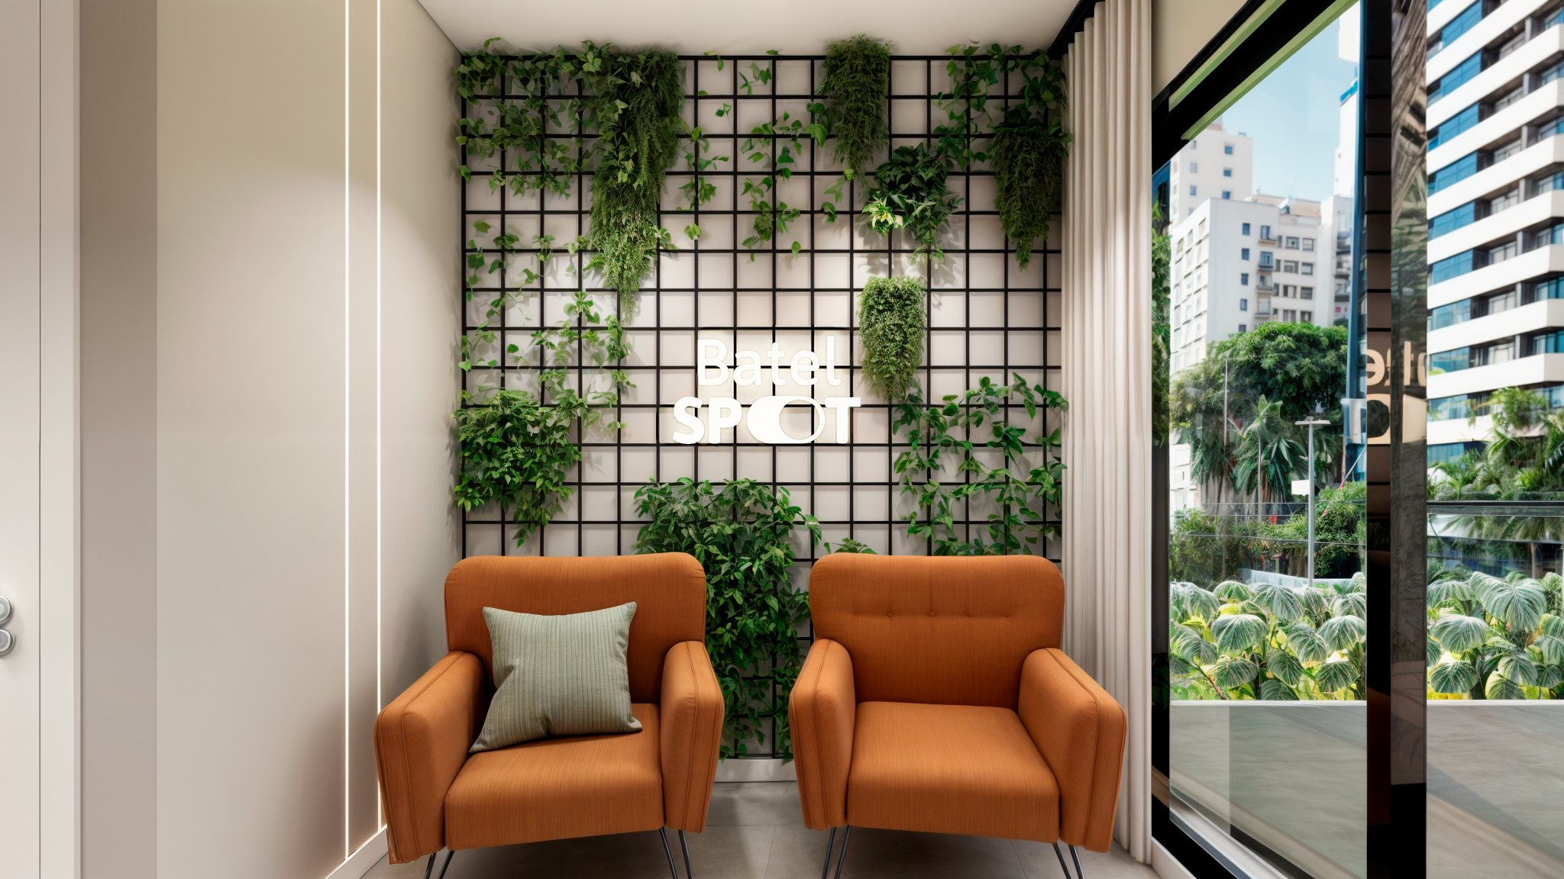
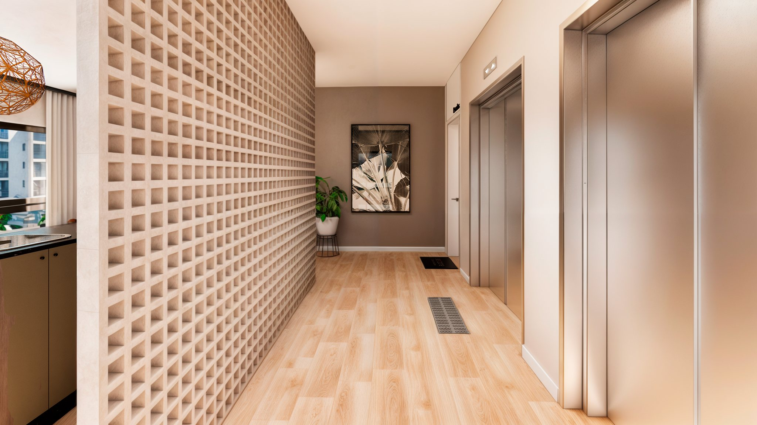
02 · INTERIORES
Recepção, hall e corredores
CONCEITO SEAZONE · RECEPÇÃO
Item | Premissa (memorial R01 · memorial de interiores · briefing · divergências)
Parede-destaque | Jardim vertical em treliça metálica preta com plantas + letreiro Batel Spot iluminado (ponto elétrico H 1,20–1,40 m)
Paredes | Memorial: destaque Cinza Chumbo e demais Crômio (Suvinil) · briefing: cinza médio e cinza claro acetinado
Piso | Recepção: Superquadra Concreto Natural 90×90 · corredor: memorial Superquadra × conceito piso amadeirado · A VALIDAR
Teto | Gesso acartonado, Suvinil Branco Neve · corredores: forro modular 2,60 m (briefing)
Rodapé | Poliestireno branco h=7 cm, laca PU, quina viva (memorial e briefing convergem)
Mobiliário | Duas poltronas terracota (conceito) × memorial de interiores: poltrona em couro ecológico e metal preto · A VALIDAR
Iluminação | Spots sobrepostos + perfil de LED na parede · corredores: arandela ao lado de cada porta + trilho nos quadros
Portas e números | Porta lisa branca com bandeira até o forro · números soltos pretos com arandela/spot
Acesso | Porta em perfil metálico + vidro temperado · reconhecimento facial Intelbras SS 3532 MF ou similar
CONCEITO · COBOGÓ + AMADEIRADO
Corredor: conceito Seazone com cobogó bege e piso amadeirado (documento de divergências). Recepção entregue mobiliada e equipada (memorial 27).
BATEL SPOT · BOOK DE PREMISSAS DE FACHADA E INTERIORES · 15

Slide 16
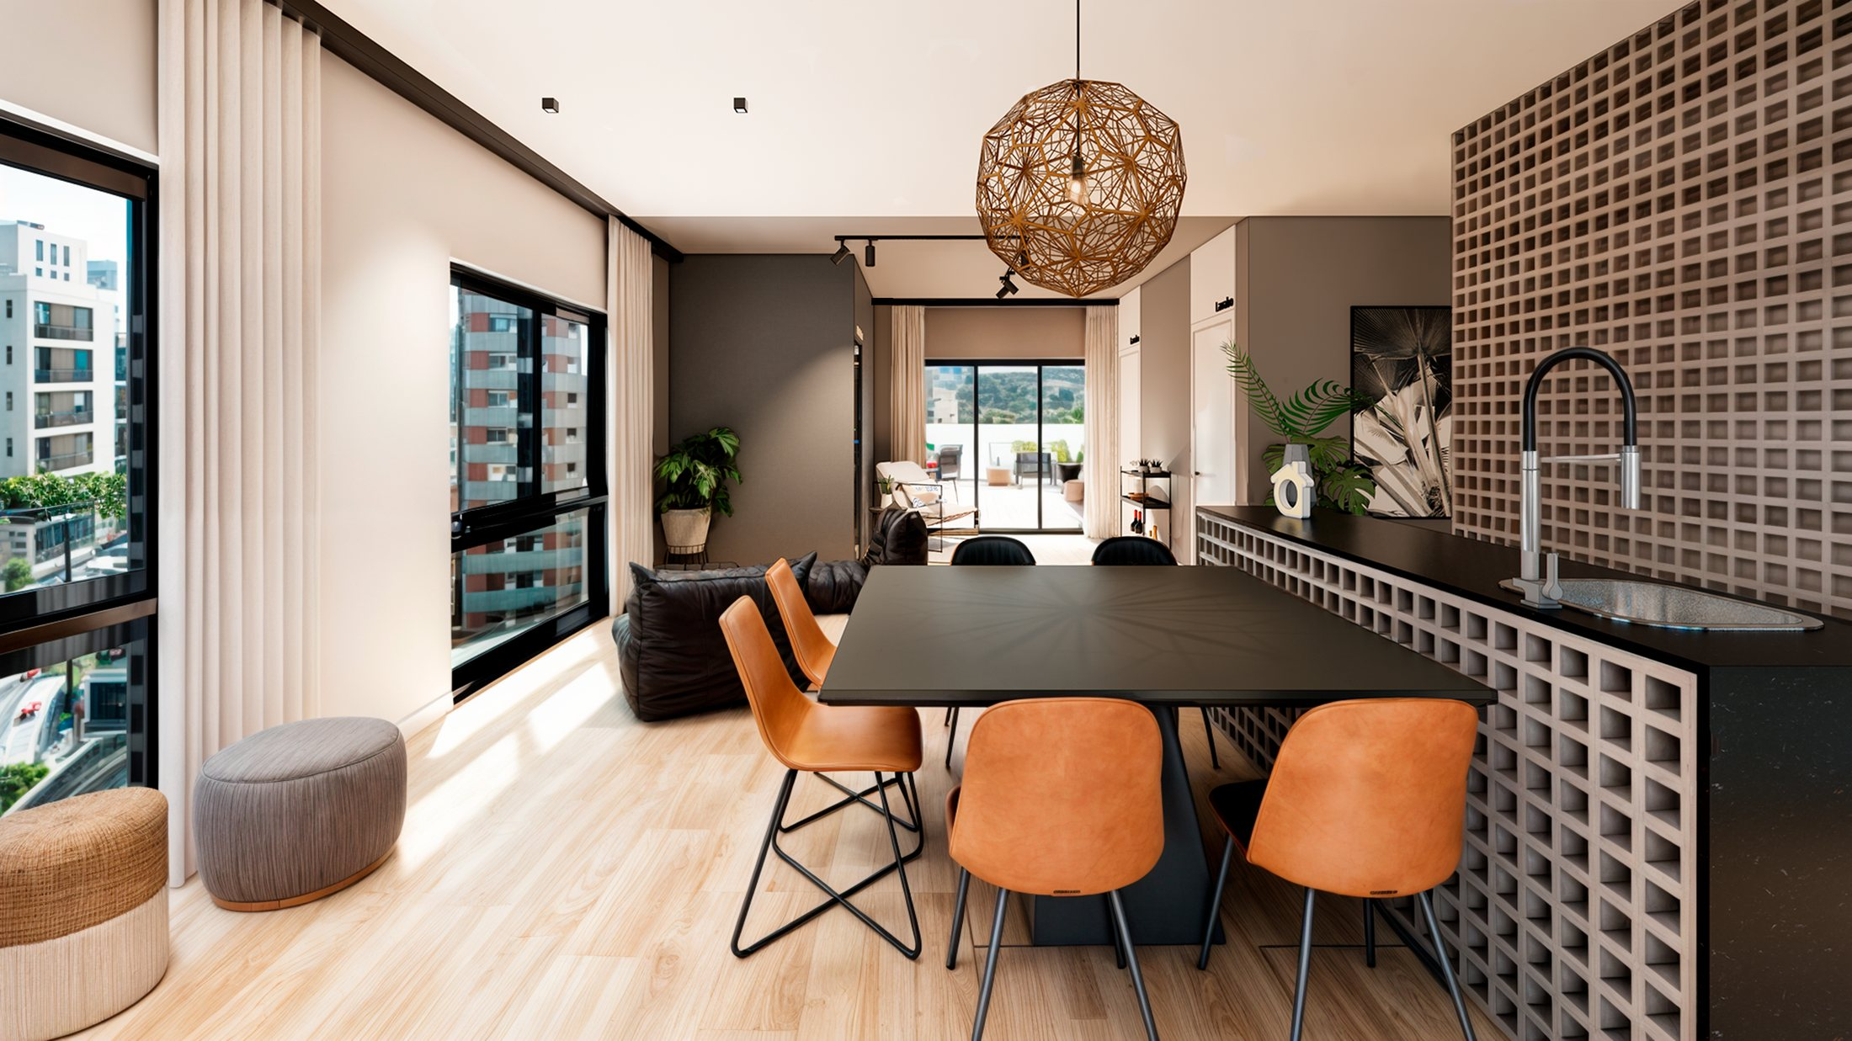
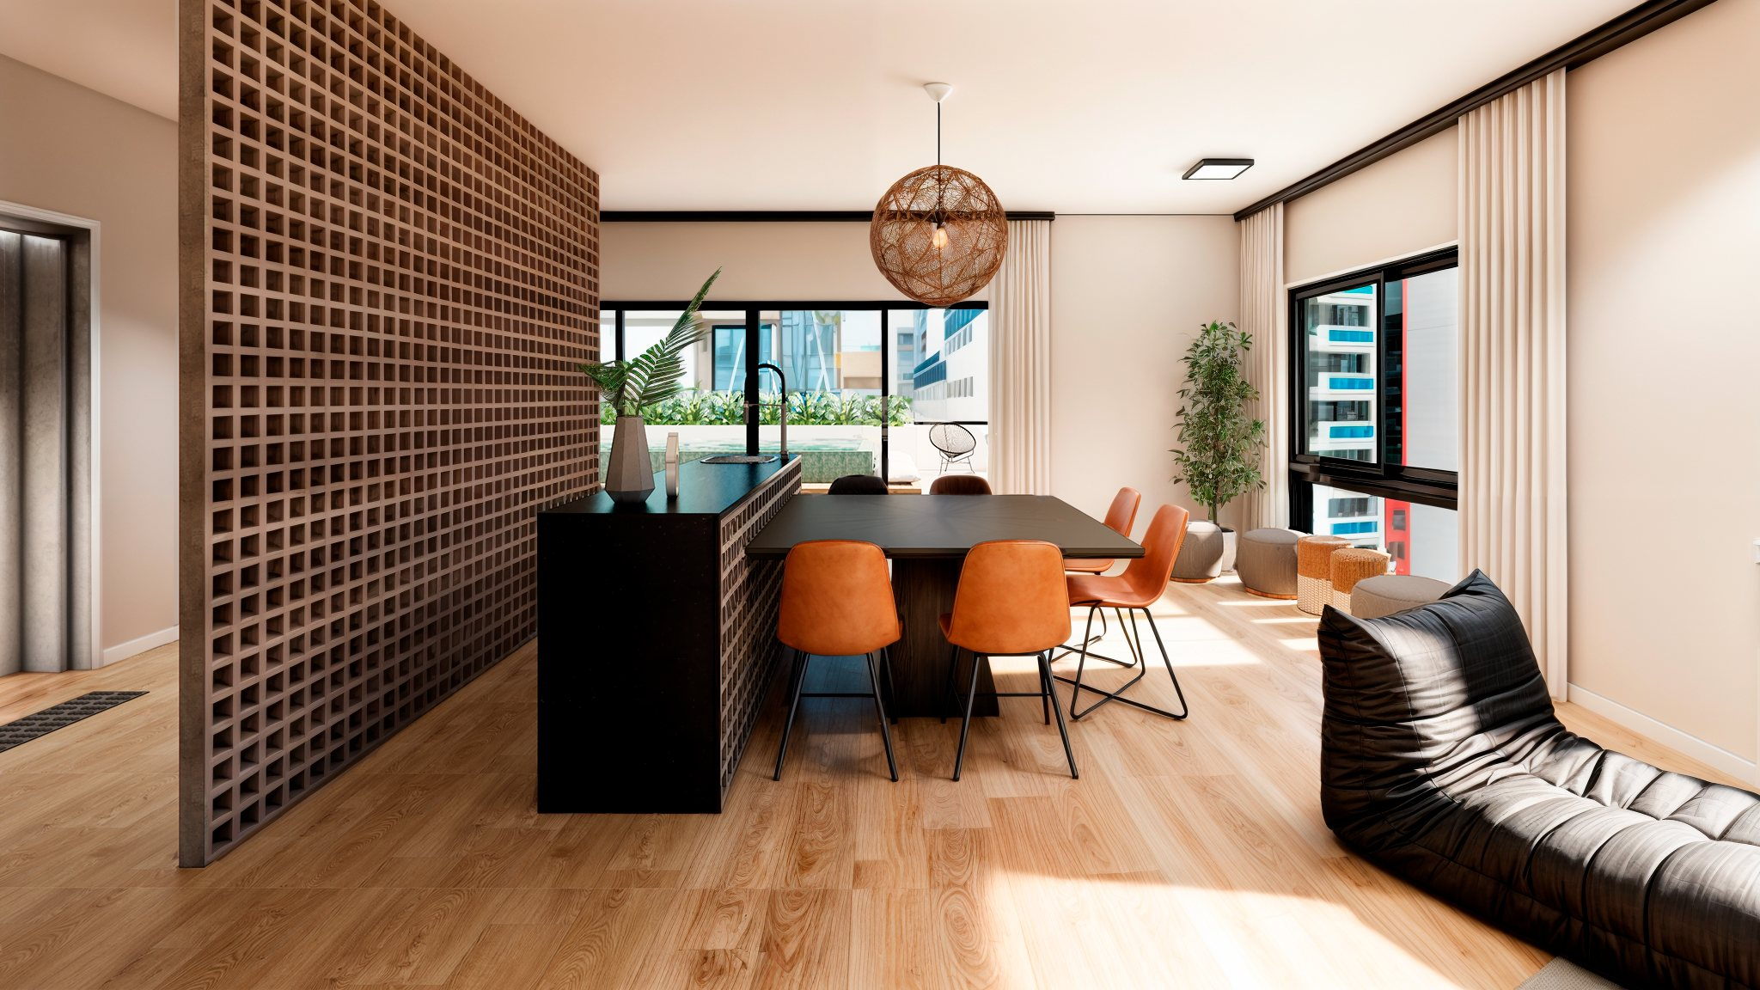
02 · INTERIORES
Ático: lounge, copa e jantar
CONCEITO SEAZONE · ÁTICO
Item | Premissa (memorial R01 · memorial de interiores · briefing · divergências)
Divisória | Cobogó bege (conceito e memorial de interiores: parede em cobogó da ilha, 3,5 m³) × memorial R01: muxarabi · A VALIDAR
Ilha / bar | Faceada em cobogó com tampo em granito São Gabriel polido · pontos elétricos e hidráulicos saindo do piso (briefing)
Piso | Vinílico em réguas Carvalho Natural Claro (memorial R01 e conceito) × briefing: porcelanato que imita madeira 120×20 · A VALIDAR
Paredes | Gerais Ouro Branco fosco · destaque Cinza Chumbo (memorial) · briefing: cinza médio setorizado parede/teto + cinza claro
Teto | Gesso acartonado Branco Neve, pintura setorizada conforme interiores
Mobiliário | Mesa retangular preta, cadeiras couro caramelo, sofá Togo couro preto, puffs (conceito Seazone)
Marcenaria | MDF Frapê e Nogueira Persa com metal preto fosco (memorial de interiores)
Iluminação | Pendente esfera trançada dourada + trilho de spots · arandelas Monaco facho duplo na área externa
Adega | Manter ou não o espaço fechado: decisão da Seazone pendente · PENDENTE
ILHA FACEADA EM COBOGÓ
Indicações 01, 02 e 03 (00 - Premissas de Projeto) marcam exatamente o cobogó, a ilha e o trilho de iluminação desta imagem.
BATEL SPOT · BOOK DE PREMISSAS DE FACHADA E INTERIORES · 16

Slide 17
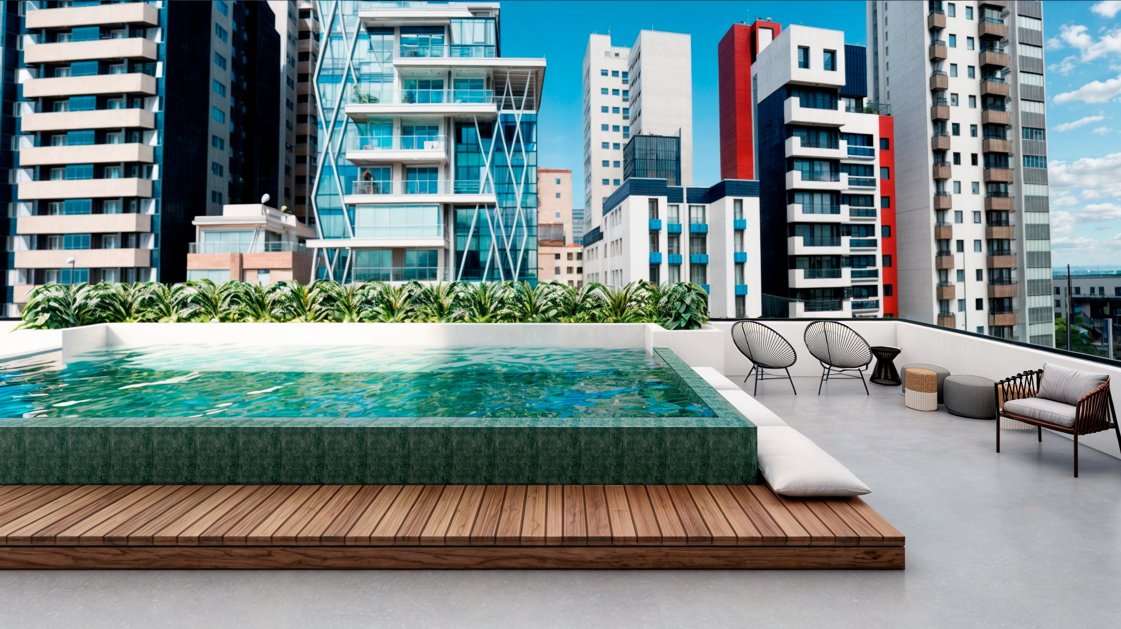
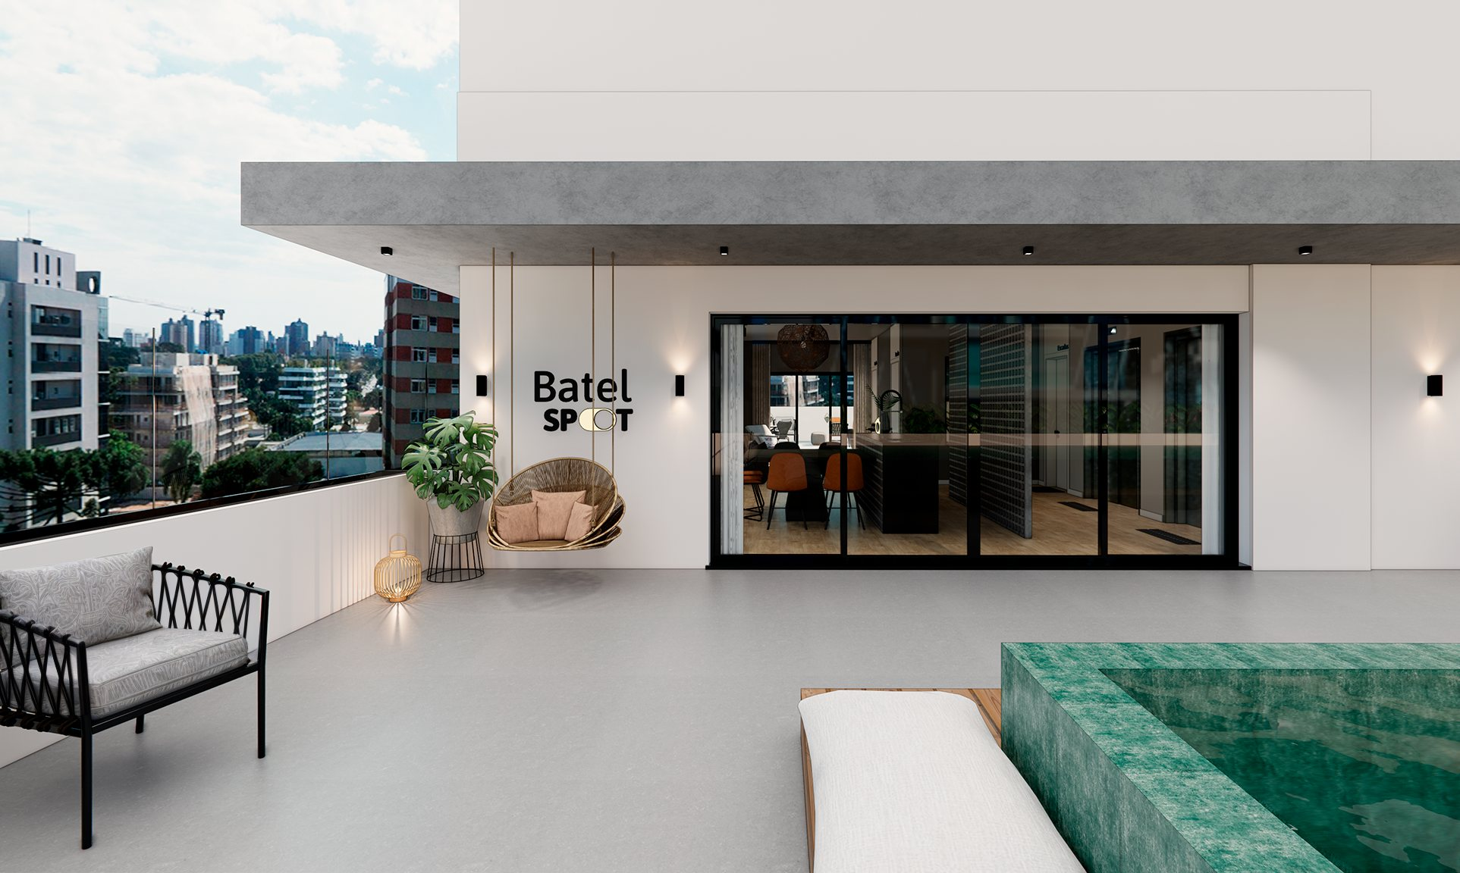
02 · INTERIORES
Terraço e piscina do ático
CONCEITO · PISCINA (APROVADO)
Item | Premissa (memorial R01 · memorial de interiores · briefing · divergências)
Revestimento | Pastilha verde nas imagens · memorial: Portobello Weekend South Beach azul-turquesa · briefing: esverdeado 20×20 · A VALIDAR
Borda / banco | Memorial: mesmo revestimento da piscina · briefing: porcelanato que imita madeira 120×20 · imagem: deck de madeira · A VALIDAR
Rejunte e escada | Epóxi Cinza Platina (Portobello) · escada/barra de apoio em aço inox
Aquecimento | Memorial 20.8: bomba de calor × briefing: aquecimento solar · A VALIDAR
Piso do terraço | Superquadra Concreto Natural 90×90 (memorial) · briefing: porcelanato 90×90 antiderrapante
Guarda-corpo | Mureta alvenaria 0,80 m + vidro 1,00 m, perfil Infinity preto (GC1–GC3)
Mobiliário | Poltronas Acapulco pretas, espreguiçadeiras, almofadões brancos, balanço instalado na laje (briefing)
Pontos | Logo Seazone iluminado H 1,40 m · tomadas no banco de concreto e junto às mesas e fire places
Floreiras | Impermeabilização com pintura antirraiz e teste de estanqueidade (memorial 17.2)
CONCEITO · TERRAÇO
Terraço e piscina são o único ambiente aprovado nas prévias HS: pode avançar para o executivo seguindo estas imagens.
BATEL SPOT · BOOK DE PREMISSAS DE FACHADA E INTERIORES · 17

Slide 18
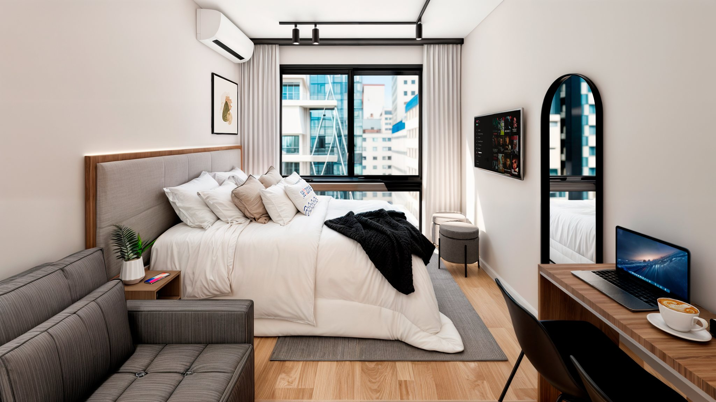
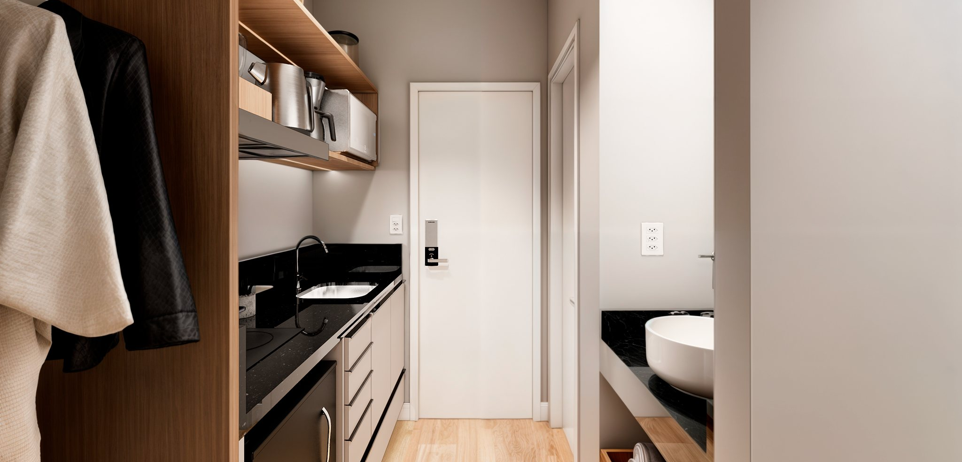
02 · INTERIORES
Unidades: acabamentos e escopo
CONCEITO · TIPOLOGIA A
Item | Premissa (memorial R01 · executivo · briefing · memorial de interiores)
Piso | Vinílico em réguas Carvalho Natural Claro + rodapé poliestireno branco 7 cm (memorial, legenda PE e briefing convergem)
Paredes | Acrílica branco gelo acetinado (PE e briefing) × memorial 26.2.1: Suvinil Branco Neve · A VALIDAR
Banheiro | Paredes: Cetim Bianco 30×60 (memorial) × porcelanato 90×90 natural (PE e briefing) · piso Superquadra 90×90 · A VALIDAR
Teto | Gesso acartonado Branco Neve fosco · copa e BWC pé-direito 2,50 m · evitar rebaixos
Esquadrias e vidros | Linha 32 preto fosco · BWC: mini boreal (memorial) × jateado (briefing) · A VALIDAR
Portas | Kit porta pronta lisa branca, guarnição 7 cm, fechadura eletrônica Intelbras MFV 3000 ou similar
Marcenaria | MDF Grafito Chess, Rícori Nativo e Cinza Cristal com metal preto fosco (memorial de interiores)
Bancadas | Granito São Gabriel polido na copa e no banheiro · cuba de sobrepor branca
Não incluso | Mobiliário, marcenaria, cuba e metais da copa, eletros, luminárias, A/C (só infra), box e chuveiro (memorial 28)
COPA E ACESSO · TIPOLOGIA A
Reforço para TV no teto (briefing): 104, 113, 114, 115, 201, 212, 301, 312, 401, 412, 501, 512, 601, 612, 701, 712, 801 e 812. Tipologias A a I com imagens, plantas humanizadas e panoramas.
BATEL SPOT · BOOK DE PREMISSAS DE FACHADA E INTERIORES · 18

Slide 19
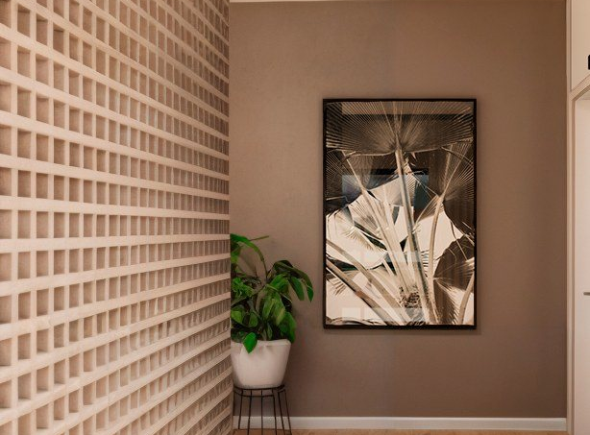
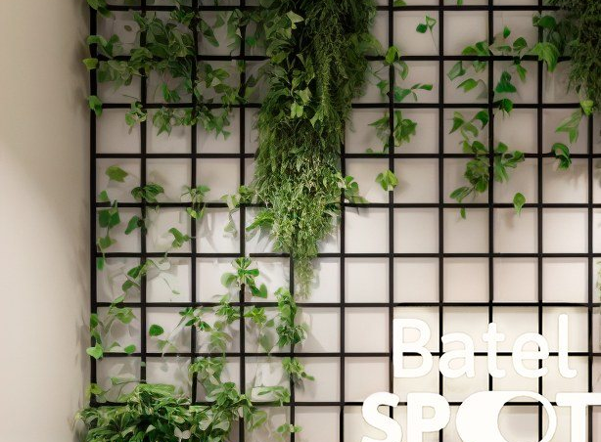
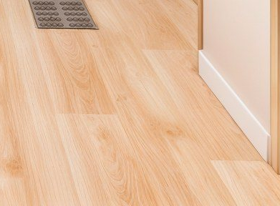
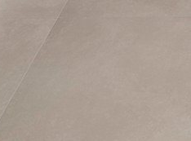
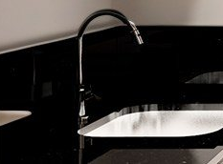

02 · INTERIORES · MAPA DE MATERIALIDADE
Materiais de interiores (1/2)
Amostras extraídas dos renders de interiores Seazone. Referência visual, não substitui amostra física.
T13
Cobogó bege
T14
Jardim vertical
T15
Vinílico Carvalho Natural Claro
Aplicação: divisória e face da ilha do ático; corredores (conceito Seazone).
Aplicação: parede-destaque da recepção, com letreiro Batel Spot.
Aplicação: unidades e ático interno.
Especificação: bloco vazado bege (divergências 27/07/2026) · memorial de interiores: parede em cobogó da ilha.
Especificação: treliça metálica preta com plantas (conceito) · memorial de interiores: metal preto fosco na parede.
Especificação: piso vinílico em réguas, tonalidade amadeirada clara, fosco (memorial 26) · rodapé branco 7 cm.
Obra: memorial R01 descreve muxarabi: não executar muxarabi. A VALIDAR com Projetos.
Obra: detalhar fixação, irrigação, impermeabilização e iluminação (divergências).
Obra: ático: briefing marca porcelanato madeira 120×20 × vinílico do memorial. A VALIDAR.
T16
Superquadra Concreto Natural
T17
Granito São Gabriel
T18
Parede escura
Aplicação: recepção, hall, terraço externo e banheiros.
Aplicação: bancadas das unidades, dos WCs comuns e ilha do ático.
Aplicação: parede-destaque da recepção e do ático.
Especificação: porcelanato retificado 90×90 Portobello (memorial 26) · briefing: 90×90 natural/acetinado.
Especificação: granito São Gabriel polido, espessura conforme detalhamento (memorial 26).
Especificação: pintura acrílica Suvinil Cinza Chumbo (memorial) · briefing: cinza médio setorizado.
Obra: peças > 40×40 com argamassa no tardoz; corredor pode ser amadeirado (conceito). A VALIDAR.
Obra: bancadas das unidades não são instaladas pela construtora (memorial 28): deixar pontos.
Obra: confirmar cor única com o conceito antes da compra; aprovar amostra.
BATEL SPOT · BOOK DE PREMISSAS DE FACHADA E INTERIORES · 19

Slide 20
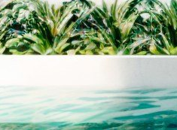
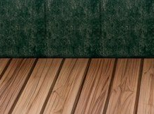
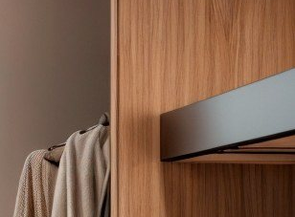
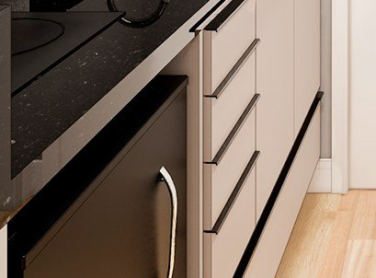
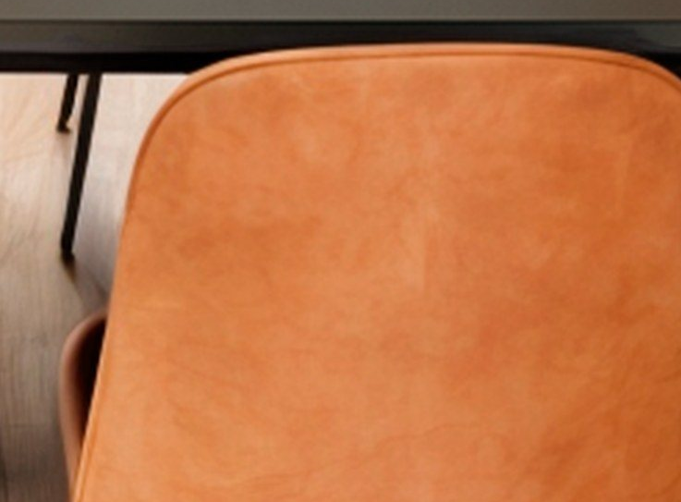

02 · INTERIORES · MAPA DE MATERIALIDADE
Materiais de interiores (2/2)
Amostras extraídas dos renders de interiores Seazone. Referência visual, não substitui amostra física.
T19
Pastilha da piscina
T20
Deck de madeira
T21
MDF Rícori Nativo
Aplicação: piscina do ático.
Aplicação: borda/banco da piscina e gardens das unidades.
Aplicação: cabeceira, nichos e marcenaria das unidades.
Especificação: memorial: Weekend South Beach azul-turquesa · briefing: esverdeado 20×20 · rejunte epóxi cinza platina.
Especificação: deck de madeira nos gardens (briefing) · borda: porcelanato que imita madeira 120×20 (briefing).
Especificação: MDF Rícori Nativo com metal preto fosco (memorial de interiores).
Obra: imagem aprovada mostra pastilha verde: fechar referência antes do pedido. A VALIDAR.
Obra: memorial não especifica deck: definir material e fixação sobre a impermeabilização. PENDENTE.
Obra: escopo Decor: prever pontos de LED da cabeceira H 1,10 m (briefing).
T22
MDF Grafito Chess
T23
Couro caramelo / terracota
T24
Pendente esfera dourada
Aplicação: balcão da copa das unidades.
Aplicação: cadeiras do ático e poltronas da recepção.
Aplicação: mesa do ático.
Especificação: MDF Grafito Chess, Rícori Nativo e metal preto fosco (memorial de interiores).
Especificação: couro caramelo/laranja no ático · poltronas terracota na recepção (conceito Seazone).
Especificação: pendente esfera trançada dourada + trilho de spots (conceito · Indicação 03).
Obra: cooktop e frigobar com ponto a 60 cm (eixo), centralizado no nicho (briefing).
Obra: prévia HS trocou por veludo verde e poltrona preta/dourada: seguir o conceito.
Obra: prever interruptor separado para o pendente central (briefing).
BATEL SPOT · BOOK DE PREMISSAS DE FACHADA E INTERIORES · 20

Slide 21
02 · INTERIORES · LANÇAMENTO × EXECUTIVO
Comparativo: interiores
Renders de interiores Seazone × Memorial R01, legenda do executivo HS, memorial de interiores e briefing.
# | Elemento | Conceito Seazone (imagens) | Memorial R01 / executivo / briefing | Status
01 | Piso das unidades | Amadeirado claro | Vinílico Carvalho Natural Claro + rodapé branco 7 cm | DEFINIDO
02 | Paredes das unidades | Branco/off-white | Branco gelo acetinado (PE, briefing) × Branco Neve (memorial) | A VALIDAR
03 | Banheiros | Porcelanato claro | Cetim Bianco 30×60 (memorial) × 90×90 natural (PE, briefing) | A VALIDAR
04 | Bancadas | Pedra preta | Granito São Gabriel polido | DEFINIDO
05 | Recepção · parede | Jardim vertical + letreiro | Metal preto fosco na parede (interiores) · prévia HS com muxarabi | A VALIDAR
06 | Recepção · poltronas | Terracota | Couro ecológico e metal preto (memorial de interiores) | A VALIDAR
07 | Corredores | Cobogó bege + piso amadeirado | Superquadra 90×90 e pintura Crômio (memorial) · briefing Outono Gelado | A VALIDAR
08 | Ático · divisória | Cobogó bege | Muxarabi (memorial R01) × cobogó (memorial de interiores) | A VALIDAR
09 | Ático · piso | Vinílico madeira clara | Vinílico (memorial) × porcelanato madeira 120×20 (briefing) | A VALIDAR
10 | Ático · ilha | Cobogó + tampo preto | Granito São Gabriel na ilha · pontos saindo do piso | DEFINIDO
11 | Piscina | Pastilha verde | Azul-turquesa (memorial) × esverdeado 20×20 (briefing) | A VALIDAR
12 | Aquecimento piscina | — | Bomba de calor (memorial) × solar (briefing) | A VALIDAR
13 | Portas | Brancas lisas | Kit porta pronta branca, guarnição 7 cm (caderno, memorial, briefing) | DEFINIDO
14 | Adega do ático | Fechada (render) | Decisão da Seazone pendente (divergências) | PENDENTE
BATEL SPOT · BOOK DE PREMISSAS DE FACHADA E INTERIORES · 21

Slide 22
03 · BRIEFING E INDICAÇÕES
Briefing e indicações
Premissas marcadas no Briefing de Projeto · indicações ilustradas · cruzamento com o executivo
BATEL SPOT · BOOK DE PREMISSAS DE FACHADA E INTERIORES · 22

Slide 23
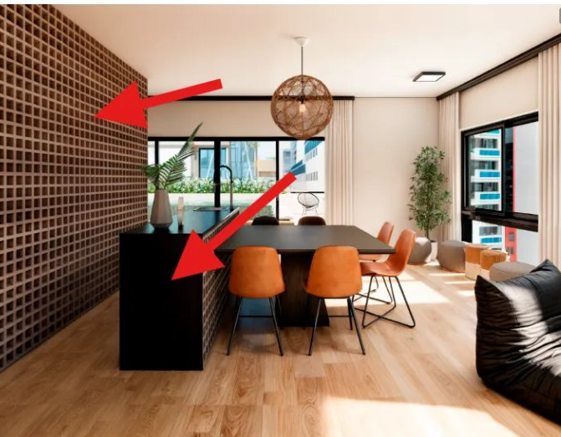
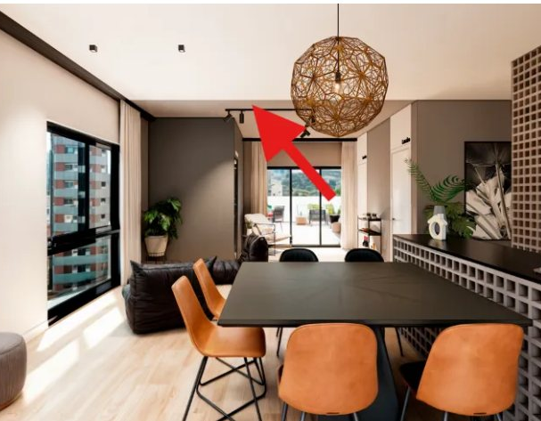
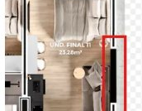
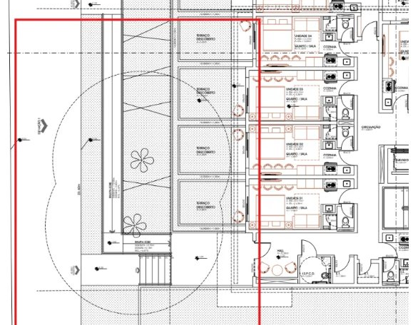
03 · BRIEFING E INDICAÇÕES
Indicações ilustradas (BATEL - INDICAÇÕES)
O documento de indicações (00 - Premissas de Projeto, 06/07/2025) traz apenas imagens com setas, sem texto. A leitura abaixo descreve o que está marcado; confirmar o pedido com Projetos.
IND 01/02
IND 03
IND 04
IND 05
Cobogó e ilha do ático
Trilho sobre a mesa
Parede da unidade final 11
Faixa frontal do térreo
Setas no painel de cobogó e na face da ilha faceada em cobogó (render do ático): manter cobogó como no conceito Seazone.
Seta no trilho de iluminação acima da mesa de jantar do ático, junto ao pendente dourado.
Marcação na parede lateral da planta humanizada da unidade final 11 (25,28 m²). Confirmar o pedido com Projetos.
Área marcada em vermelho na planta do térreo, na faixa frontal junto aos terraços descobertos. Confirmar o pedido com Projetos.
BATEL SPOT · BOOK DE PREMISSAS DE FACHADA E INTERIORES · 23

Slide 24
03 · BRIEFING E INDICAÇÕES
Briefing × executivo: acabamentos
Opções marcadas no Briefing de Projeto (planilha, coluna "Conferência") × executivo HS e Memorial R01.
# | Elemento | Briefing de Projeto (opção marcada) | Executivo / memoriais | Status
01 | Brises | PVC, conforme detalhamento arquitetônico | R4 brise em alumínio amêndoa (PE, memorial) | A VALIDAR
02 | Guarda-corpos | Vidro incolor com perfil "U" inox, sem alumínio | Mureta 0,80 + vidro 1,00 · perfil Infinity preto | A VALIDAR
03 | Esquadrias | Linha 32 (gold), PVC ou alumínio, preto fosco | Linha 32 preto fosco (caderno, memorial 11) | DEFINIDO
04 | Muro | Pintura cor Seazone com logo e nome | Muro 1,80/2,20 m · cor não especificada | A VALIDAR
05 | Forros comuns | Recepção e rooftop em gesso 2,60 m · corredores modular 2,60 m | Gesso acartonado Branco Neve (memorial) | DEFINIDO
06 | Paredes comuns | Recepção cinza médio/claro · rooftop cinza médio setorizado · corredores Outono Gelado | Crômio, Cinza Chumbo e Ouro Branco (memorial) | A VALIDAR
07 | Piso das unidades | Vinílico + rodapé branco 7 cm, quina viva | Vinílico Carvalho Natural Claro (memorial, PE) | DEFINIDO
08 | Piso comum | Recepção e corredores 90×90 · rooftop porcelanato madeira 120×20 | Superquadra 90×90 · ático vinílico (memorial) | A VALIDAR
09 | Paredes do BWC | Porcelanato 90×90 natural/acetinado | Cetim Bianco 30×60 (memorial) · 90×90 (PE) | A VALIDAR
10 | Paredes das unidades | Acrílica branco gelo acetinado | Branco gelo (PE) × Branco Neve (memorial) | A VALIDAR
11 | Piscina | Esverdeado 20×20 · aquecimento solar | Azul-turquesa · bomba de calor (memorial) | A VALIDAR
12 | Gardens e borda | Deck de madeira nos gardens · borda da piscina em porcelanato madeira | Não detalhado no memorial | PENDENTE
13 | Vidros do BWC | Jateado | Mini boreal (memorial 16 e 26.2.2) | A VALIDAR
14 | Portas | Kit porta pronta lisa branca, guarnição 7 cm | P1–P3 madeira lisa branca (caderno) | DEFINIDO
15 | Balanço | Instalado diretamente na laje (rooftop externo) | Não detalhado no executivo | PENDENTE
16 | Reforço de TV | 18 unidades com suporte de TV no teto | Não indicado nas pranchas | PENDENTE
BATEL SPOT · BOOK DE PREMISSAS DE FACHADA E INTERIORES · 24

Slide 25
04 · PONTOS DE ATENÇÃO
Pontos de atenção
O que gera retrabalho se não for observado · premissas travadas · checklist de validação
BATEL SPOT · BOOK DE PREMISSAS DE FACHADA E INTERIORES · 25

Slide 26
04 · PONTOS DE ATENÇÃO
O que Obras precisa observar
CORES E TEXTURAS
BRISES
GUARDA-CORPOS E ESQUADRIAS
R1 e R3 são efeito cimento queimado Coral: amostra aprovada em painel antes da compra.
R4 amêndoa ainda "a definir" no executivo; briefing marca PVC.
GC1–GC3: mureta 0,80 m + vidro 1,00 m com perfil Infinity preto.
Render mostra lajes cinza e executivo pede R1 Branco Gatinho: validar.
Módulos BR1 a BR4 com 95, 195, 155 e 135 cm × 248 cm (DT 09).
Linha 32 preto fosco; contramarco antes do reboco; boneca mínima 10 cm.
Pintura externa sempre sobre textura ou massa acrílica (memorial 23.2).
Não fabricar antes de fechar material, cor e fixação.
Guarda-corpo instalado sobre sacada acabada (impermeabilização + revestimento).
IDENTIDADE DO ACESSO
INTERIORES
ARAUCÁRIAS E PAISAGISMO
Letreiros SEAZONE e BATEL SPOT, marquise e totem sem detalhe no executivo.
Seguir o conceito Seazone: cobogó, jardim vertical, couro caramelo, pendente dourado.
Preservar as araucárias do jardim frontal durante toda a obra.
Prever pontos elétricos e estrutura antes do revestimento da fachada.
Não executar muxarabi nem paredes verdes das prévias HS.
Floreiras com pintura antirraiz e teste de estanqueidade.
Muro com cor Seazone, logo e nome (briefing).
Terraço e piscina aprovados: podem seguir para o executivo.
Paisagismo e iluminação do jardim conforme projeto específico.
BATEL SPOT · BOOK DE PREMISSAS DE FACHADA E INTERIORES · 26

Slide 27
04 · PONTOS DE ATENÇÃO
Não alterar sem validação
PREMISSAS TRAVADAS (CONVERGEM LANÇAMENTO E EXECUTIVO)
ATENÇÃO
ANTES DE COMPRAR OU EXECUTAR
Volumes em R2 Suvinil Ovelha e painéis em R3 cimento queimado Imensidão Cinza.
1. Troca de cor, material ou referência de fachada precisa de aprovação de Projetos: a fachada é a imagem vendida no lançamento.
2. Itens A VALIDAR não entram em pedido de compra até a definição registrada.
3. Amostras físicas (R1, R2, R3, brise, pastilha da piscina) aprovadas no local, com registro fotográfico.
4. Interiores: vale o conceito Seazone sobre as prévias HS (documento de divergências de 27/07/2026).
5. Onde memorial, prancha e briefing divergem, prevalece a definição registrada por Projetos.
Faixas verticais de brises em frente às janelas (material: A VALIDAR).
Esquadrias linha 32 preto fosco com vidro incolor.
Floreiras de fachada com vegetação e araucárias preservadas.
Piso vinílico amadeirado claro nas unidades, rodapé branco 7 cm.
ONDE CONSULTAR (1.23 - [3299] BATEL SPOT / 02 - PROJETOS)
Bancadas em granito São Gabriel polido; portas brancas lisas.
Fachada: 08 - Projeto Arquitetônico / 07 - Projeto Executivo / 02 - Executivo (PE 11–14, DT 06–09)
Imagens: 05 - Imagens 3D (R03) · 10 - Projeto de Interiores / 00 - Projeto Seazone / 02 - Imagens
Memoriais: 09 - Memorial Descritivo (R01) · 10 - Projeto de Interiores / 03 - Memorial descritivo
Premissas: 00 - Premissas de Projeto · Briefing e BATEL - INDICAÇÕES
Terraço e piscina conforme conceito Seazone aprovado.
Recepção com jardim vertical e letreiro Batel Spot (conceito Seazone).
BATEL SPOT · BOOK DE PREMISSAS DE FACHADA E INTERIORES · 27

Slide 28
04 · PONTOS DE ATENÇÃO
Pendências e checklist
# | Item | O que definir | Status
01 | Letreiro SEAZONE no ático | Detalhe, material, iluminação e fixação no volume da caixa d'água | PENDENTE
02 | Marquise e letreiro BATEL SPOT | Estrutura metálica, letras, iluminação e pontos elétricos | PENDENTE
03 | Totem casa Seazone | Fornecedor, base, fixação e ponto elétrico no jardim | PENDENTE
04 | Brises (R4) | Material (alumínio × PVC do briefing) e cor amêndoa "a definir" | A VALIDAR
05 | Bordas de laje (R1) | Branco Gatinho do executivo × cinza das imagens | A VALIDAR
06 | Guarda-corpos | Perfil Infinity preto com mureta × vidro com perfil "U" inox (briefing) | A VALIDAR
07 | Muro frontal | Cor Seazone com logo e nome (briefing) × muro claro das imagens | A VALIDAR
08 | Recepção | Jardim vertical e poltronas terracota × metal preto e couro ecológico (memorial) | A VALIDAR
09 | Corredores | Cobogó bege + piso amadeirado (conceito) × Superquadra e pintura Crômio | A VALIDAR
10 | Ático | Cobogó (conceito) × muxarabi (memorial R01) · piso vinílico × porcelanato 120×20 | A VALIDAR
11 | Adega do ático | Manter ou não o espaço fechado (decisão Seazone) · imagem 11 da HS | PENDENTE
12 | Piscina | Pastilha: azul-turquesa × esverdeado · aquecimento: bomba de calor × solar | A VALIDAR
13 | Paredes dos banheiros | Cetim Bianco 30×60 (memorial) × porcelanato 90×90 (PE e briefing) | A VALIDAR
14 | Paredes das unidades | Branco gelo (PE e briefing) × Branco Neve (memorial) | A VALIDAR
15 | Vidros dos banheiros | Mini boreal (memorial) × jateado (briefing) | A VALIDAR
16 | Deck e borda da piscina | Deck de madeira nos gardens e borda em porcelanato madeira (briefing) | PENDENTE
17 | Indicações 04 e 05 | Documento só com imagens: registrar o pedido por escrito com Projetos | PENDENTE
18 | Reforço de TV e balanço | 18 unidades com TV no teto e balanço na laje: incluir no executivo | PENDENTE
BATEL SPOT · BOOK DE PREMISSAS DE FACHADA E INTERIORES · 28

Slide 29
BATEL SPOT
Book de Premissas de Fachada e Interiores
Lançamento × Executivo · Seazone
BATEL SPOT · BOOK DE PREMISSAS DE FACHADA E INTERIORES · 29

